Slide 1
«Створення безпечного середовища через застосування технології ігрової діяльності»
(казкотерапія)
Підготувала вихователь
Алла Василькова

Slide 2
Моє життєве кредо:"Цінуй те, що маєш, але не зупиняйся на досягнутому!"
Моє педагогічне кредо: «Вихователю повинні бути притаманні якості, близькі до материнських. Як мати віддає своїм дітям все найкраще, так і педагог вкладає свою душу у вихованців. У цьому внутрішній зміст професії»

Slide 3
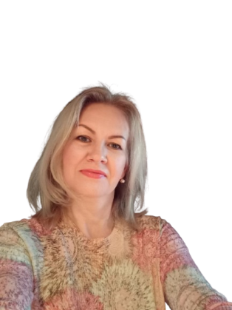
Моє портфоліо:
Василькова Алла Леонідівна
Освіта: Дніпропетровське педагогічне училище
Рік випуску – 1993
Спеціальність за дипломом: вихователь дитячого закладу
Місце роботи – КЗО ПБНРЦ «Берегиня» ДОР

Slide 4
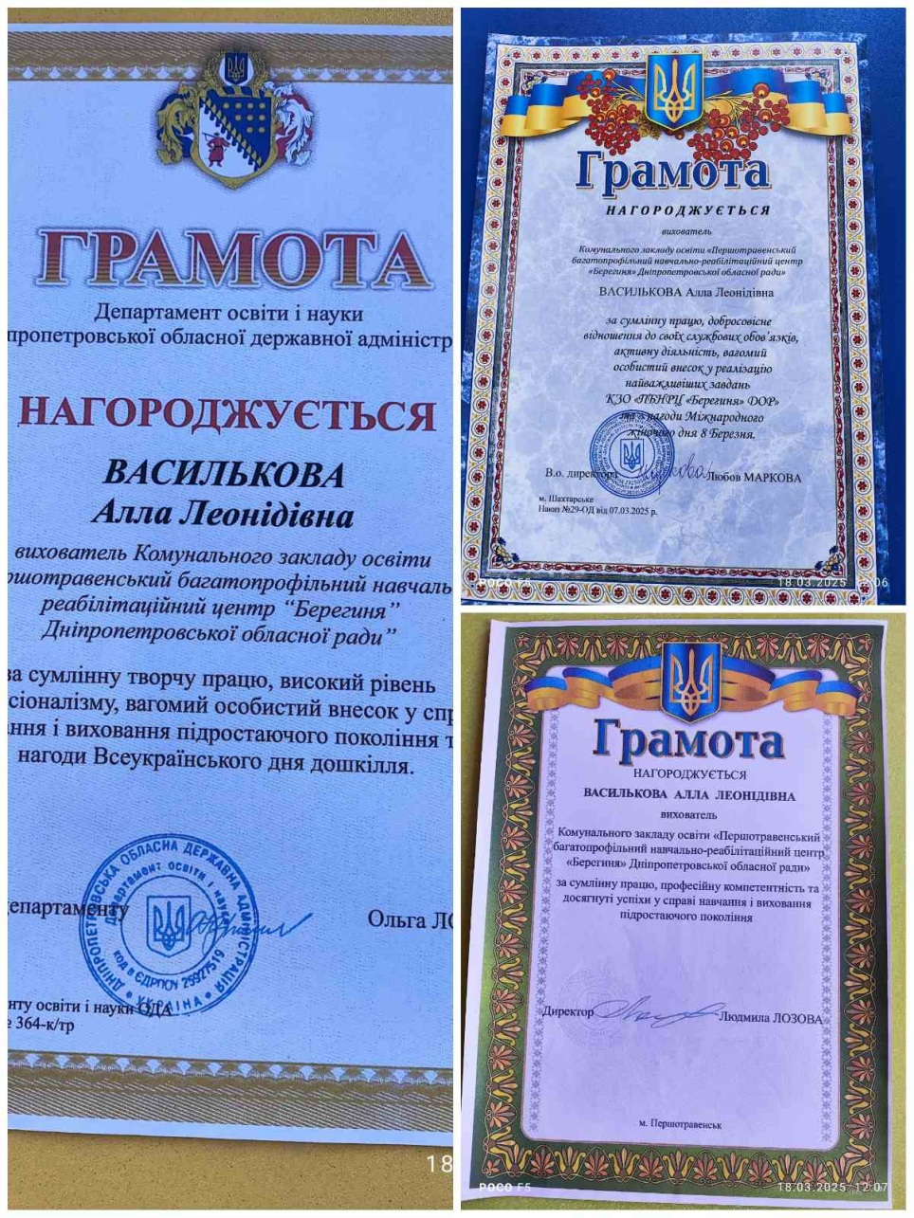
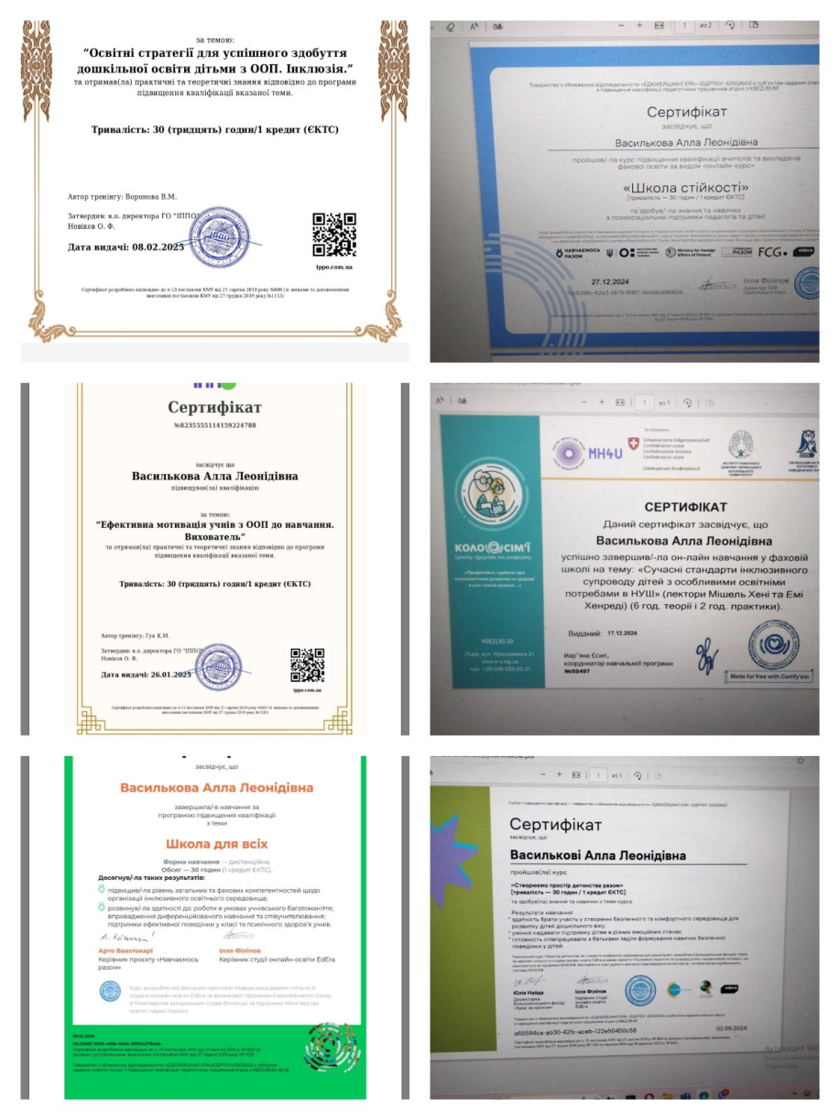
Мої досягнення:

Slide 5
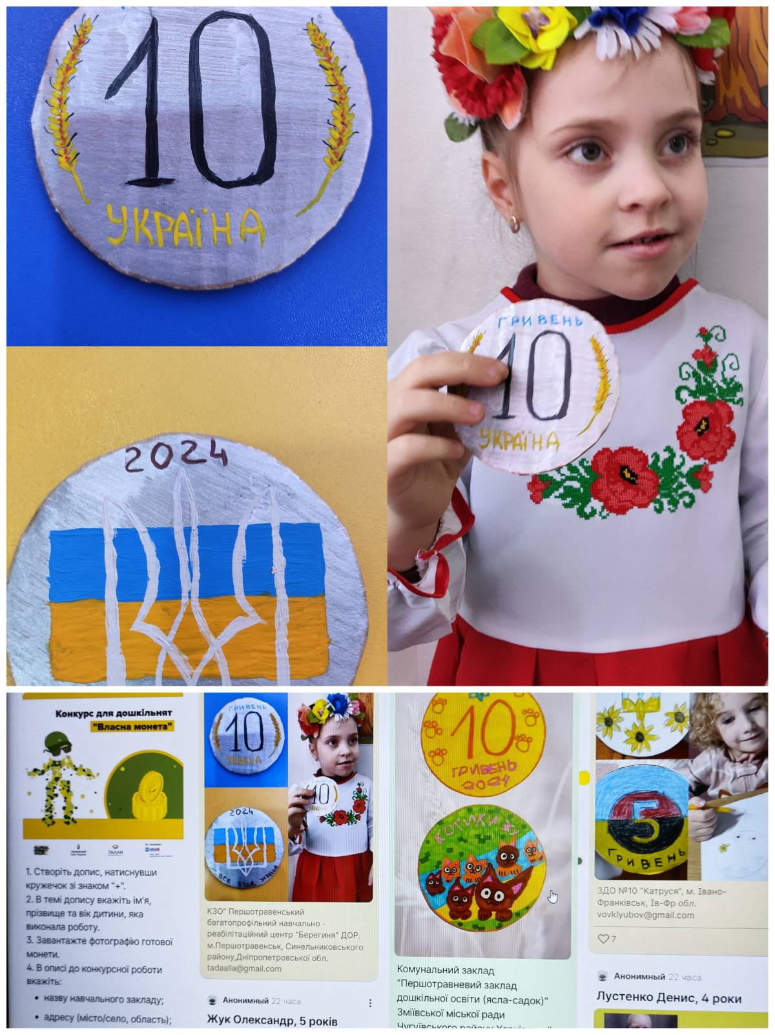
Наші здобутки
-Брали участь у конкурсі по виготовленню
монети для дошкільнят "Власна монета".

Slide 6
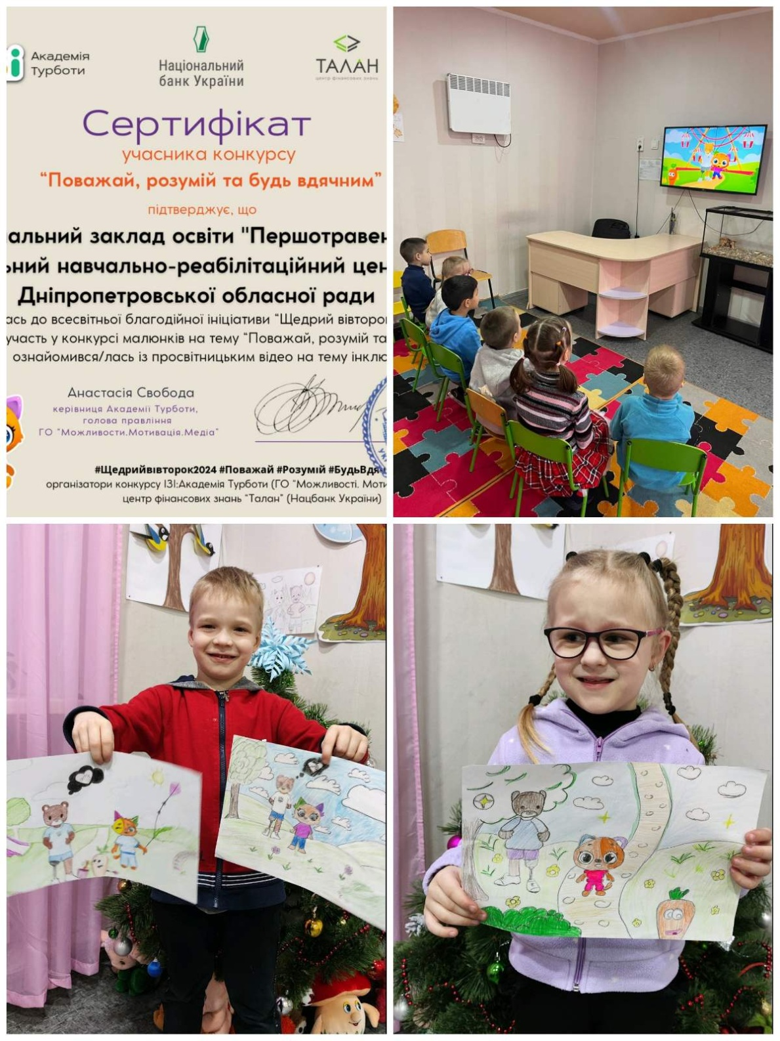
Наші здобутки
-Брали участь у обласному конкурсі малюнків на тему , «Поважай, розумій та будь вдячним».

Slide 7
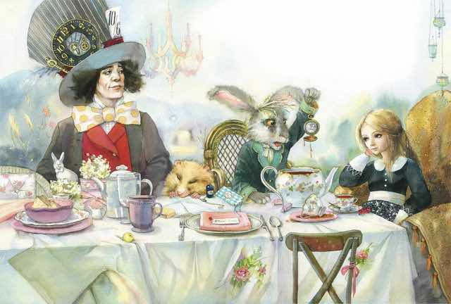
«Як, по-твоєму, потрібна комусь дитина, яка не думає? Навіть жартома має бути якась думка, а дитина, погодься сама, зовсім не жарт!»
(Льюїс Керрол «Аліса в країні див»)
Робота з дітьми дошкільного віку з особливими освітніми потребами вимагає створення комфортного, безпечного середовища, яке сприяє їхньому
фізичному, емоційному та
когнітивному розвитку,
а також соціалізації.
Одним із ефективних
інструментів
для створення
такого середовища
є технологія ігрової діяльності.

Slide 8
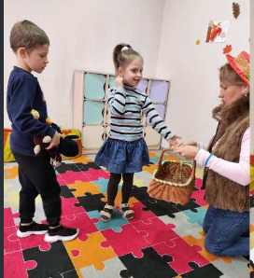
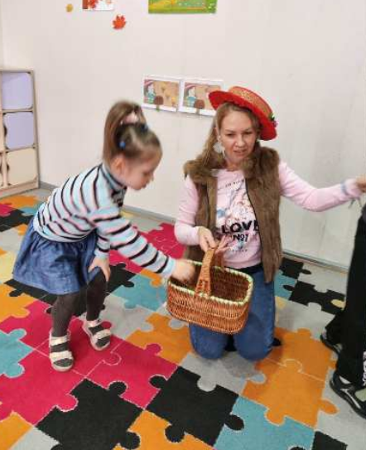
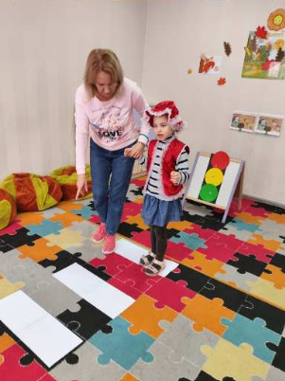
Ігрова діяльність є природним методом навчання для дітей, незалежно від їх інтелектуальних можливостей. Вона дозволяє:
Розвивати когнітивні функції, такі,
як пам'ять, увага та мислення.
Сприяти емоційному розвитку, допомагаючи дітям виражати почуття та знижувати
рівень тривожності.
Покращувати комунікаційні
навички, включаючи
співпрацю та взаєморозуміння
з іншими дітьми.
Розвивати дрібну та велику
моторику через
маніпуляцію
предметами
та активний рух.

Slide 9
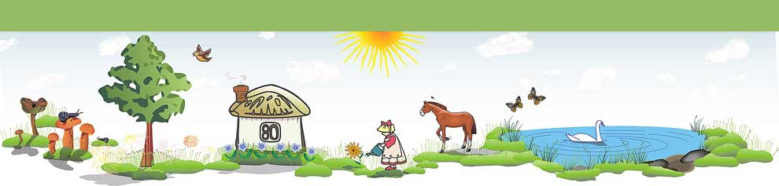
Мета моєї роботи:
створити умови для емоційного благополуччя та безпеки дітей із особливими потребами через організацію ігрового середовища, яке сприятиме розвитку базових життєвих компетенцій.
«Немає казок кращих від тих, які створює саме життя»
Ганс Крістіан Андерсен

Slide 10

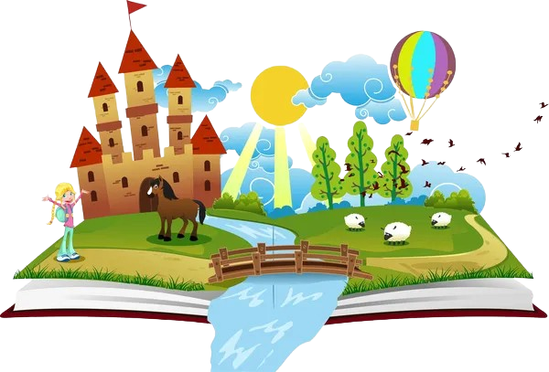
Казка – це вигадка і правда одночасно
Казка – це цікавий по силі психологічного впливу засіб роботи з внутрішнім світом людини, потужний інструмент розвитку. Казка біля дітей завжди. Конкретна мова казок відкриває дітям шлях наочно-образного і наочно-дієвого вивчення світу людських стосунків.
Вона є унікальним та дієвим
методом роботи з дітьми
з особливими потребами

Slide 11
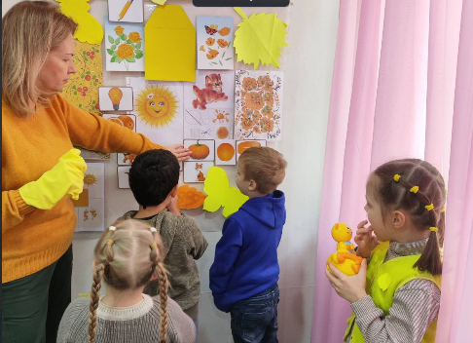
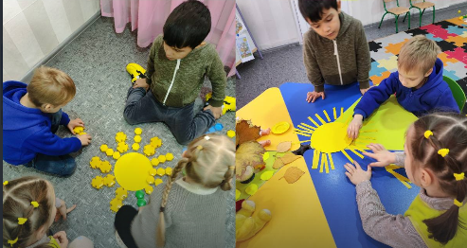
-—
Казкотерапія -
- Це підхід, який відкриває нові горизонти у світі педагогіки, психології та реабілітації.
- Це використання її як засобу психологічного впливу, розвитку емоційного інтелекту та соціалізації.
- Для дітей з особливими потребами
цей метод стає своєрідним ключем до внутрішнього світу, де вони можуть
почувати себе
захищеними, почутими
та
зрозумілими.

Slide 12
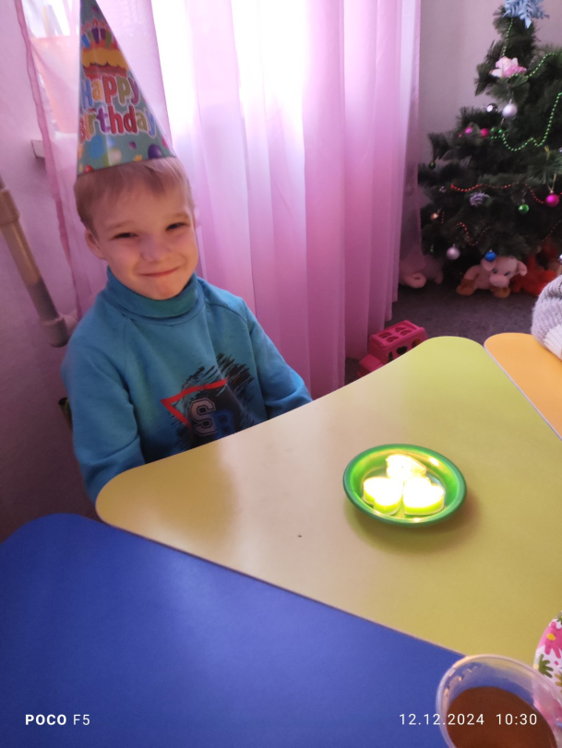
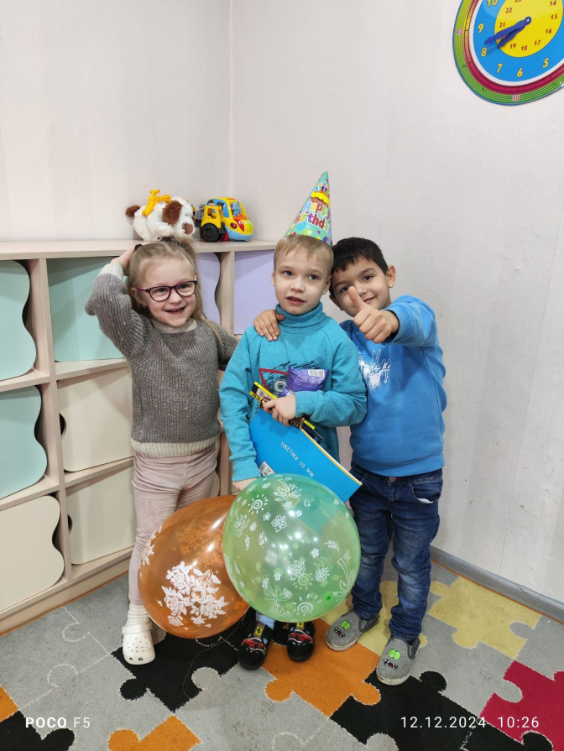
Чому казкотерапія ефективна?
Символічна мова: Казки говорять з дітьми на зрозумілій їм мові символів, образів та метафор. Діти ідентифікують себе з героями, що допомагає їм пережити свої страхи, сумніви чи труднощі.
Розвиток уяви: Слухаючи чи створюючи казки, діти розвивають свою уяву, що позитивно впливає на їхню когнітивну сферу.
Емоційна підтримка: Через казку дитина може знайти відповіді на питання, які її турбують, або отримати модель поведінки у складних ситуаціях.
Соціалізація: Робота з казками
в групі допомагає дітям з
особливими потребами
краще взаємодіяти
з однолітками,
розвиває комунікативні
навички.

Slide 13
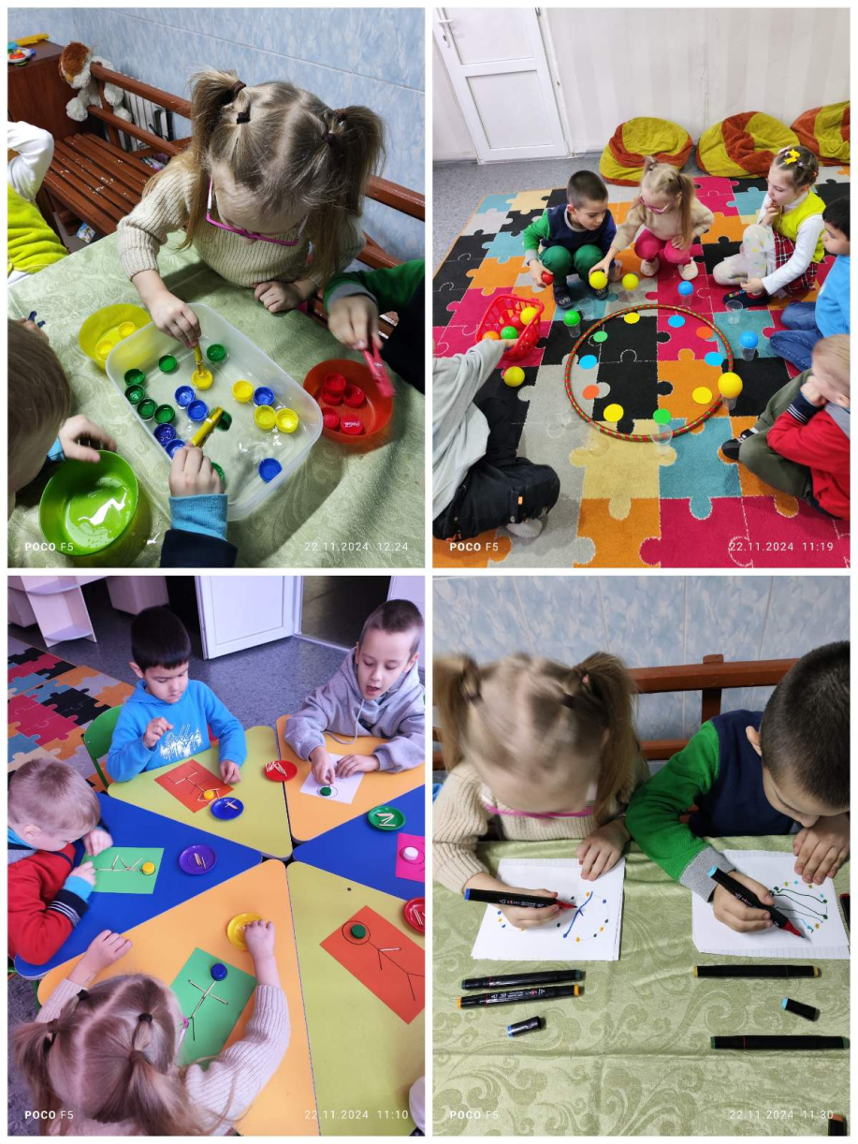
Як я використовую казкотерапію? Мої підходи:
Підбір казки: Для роботи з конкретною дитиною чи групою важливо обрати казку, яка відповідає їхнім потребам. Наприклад, для подолання страхів підійдуть історії про хоробрих героїв, а для розвитку впевненості — казки про досягнення цілей.
Читання або розповідання: Можна
читати чи розповідати казку, створюючи
теплу та спокійну атмосферу. Важливо,
щоб дитина відчула себе частиною
цієї історії.
Обговорення: Після казки важливо
обговорити її з дитиною. Запитати,
що їй сподобалося, з ким із персонажів
вона себе асоціює,
які висновки зробила.
Творчі завдання: Можна доповнити казку
малюванням, створенням
ляльок чи постановкою театральної
сценки за мотивами історії.

Slide 14
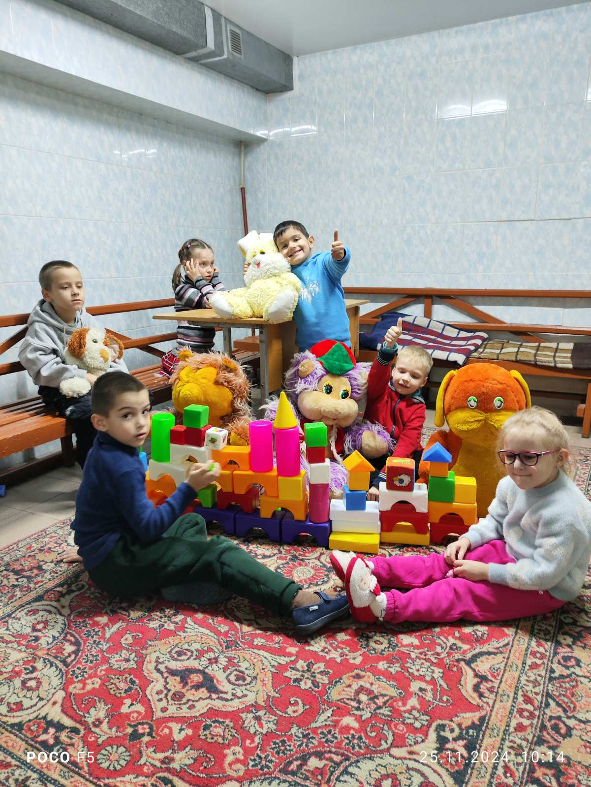
Приклади застосування:
Для дітей з аутизмом: Казки можуть допомогти у розвитку соціальних навичок, пояснити правила поведінки чи зняти тривожність.
Для дітей з мовленнєвими
порушеннями: Казкотерапія
сприяє збагаченню словникового
запасу, розвитку зв'язного мовлення.
Для дітей з фізичними
обмеженнями: Казки дають
можливість відчути себе
сильними, важливими,
здатними подолати
будь-які труднощі.

Slide 15
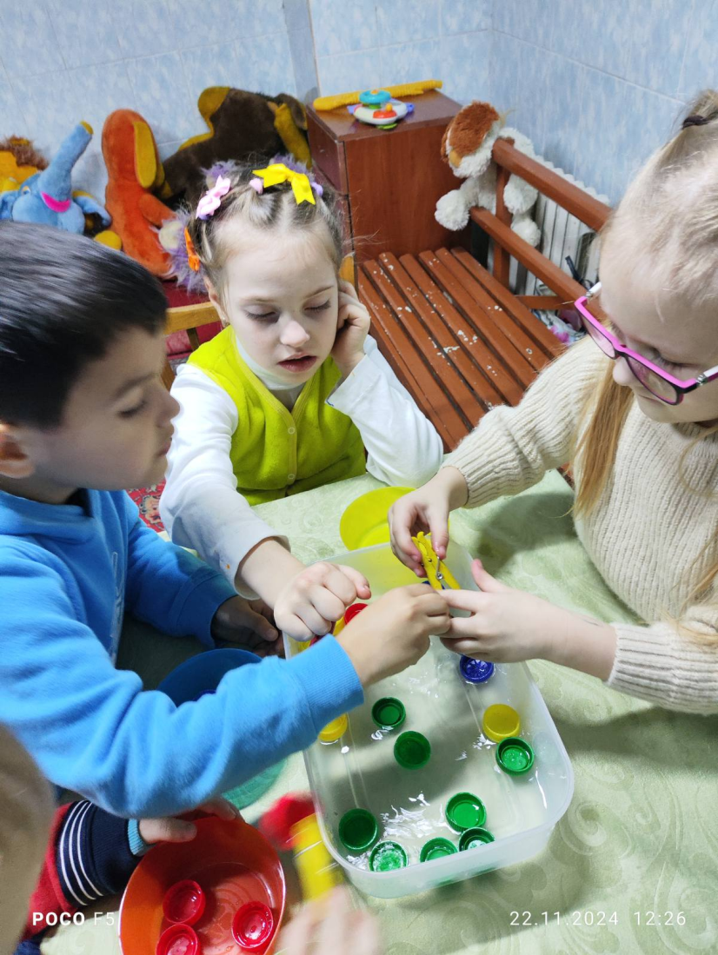
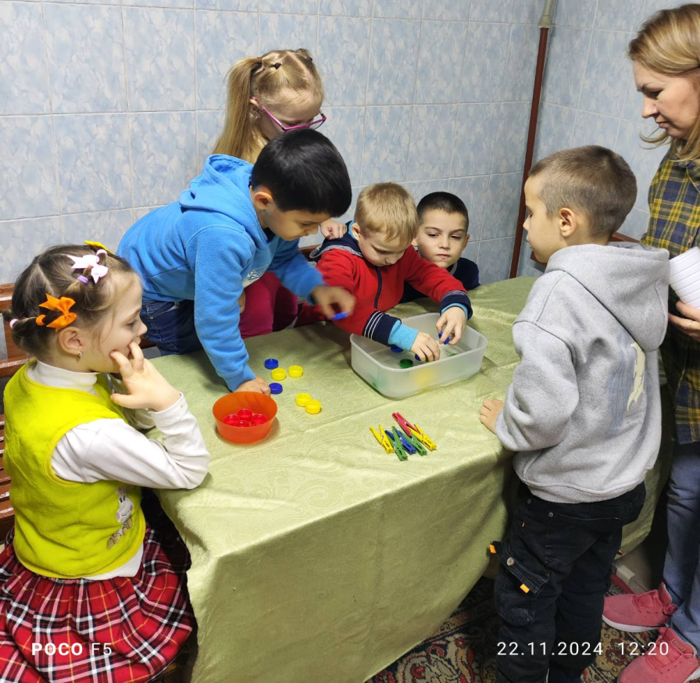
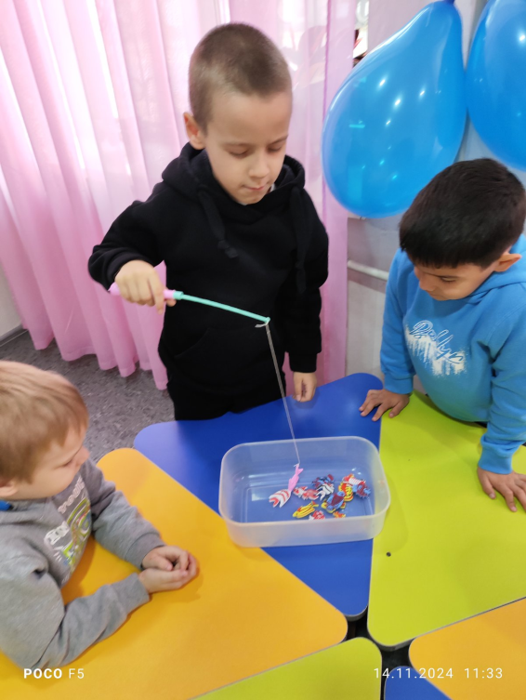
І на завершення…
Казкотерапія — це більше, ніж метод. Це шлях до серця дитини, спосіб побудувати довіру та підтримати її на шляху розвитку. Для дітей з особливими потребами казка може стати тим чарівним світом, де вони знайдуть силу, натхнення і віру в себе.

